Slide 1
中医智能助手
AI 老中医问诊系统
结构化
四诊档案
引导
本周工作汇报
结构化问诊产品升级
聊天
2026.07.30
从聊天 Demo 到结构化问诊产品
Notes:
大家好，我本周主要推进的是 AI 老中医问诊系统，也就是 intake-diagnostician 项目。汇报会从产品改版、前后端实现、数据沉淀和测试结果四个方面展开。

Slide 2
本周工作概览
4 项成果
完成了一次从交互到数据的产品化升级
产品形态
前端体验
聊天式问诊 → 引导式预问诊
三栏工作台 + 实时进度反馈
用户可以通过选项逐步完成问诊，同时保留补充描述。
流程、当前问题和已收集信息在一个页面同步呈现。
后端能力
工程质量
10 题状态流程 + 4 类接口
测试 + 构建 + 浏览器验证
支持读取、答题、回退和完成，问诊会话可以持续推进。
后端测试全部通过，前端完成构建，核心交互链路已实际验证。
AI 老中医问诊系统｜本周工作汇报
02
Notes:
这一周的工作可以归纳为四部分。首先重新设计了页面和问诊流程，其次补齐后端会话能力，再把问诊结果沉淀为档案，最后完成了代码和浏览器层面的验证。

Slide 3
改版前的问题
自由聊天缺少稳定流程、可见进度和结构化数据
改版前
用户表达成本高
01
需要自己组织症状，信息容易遗漏。
3
问诊过程不透明
02
个核心问题
用户不知道问到哪里，也不知道还剩多少。
能对话，但还不像一个完整产品。
数据难以沉淀
03
回答偏自然语言，后续档案利用与扩展困难。
AI 老中医问诊系统｜本周工作汇报
03
Notes:
改版前的项目更接近一个聊天演示，能够问答，但流程位置、完成进度和历史信息都不够清晰。对于正式问诊场景来说，这会让用户不知道还要回答多少，也不利于后续保存和复用结果。

Slide 4
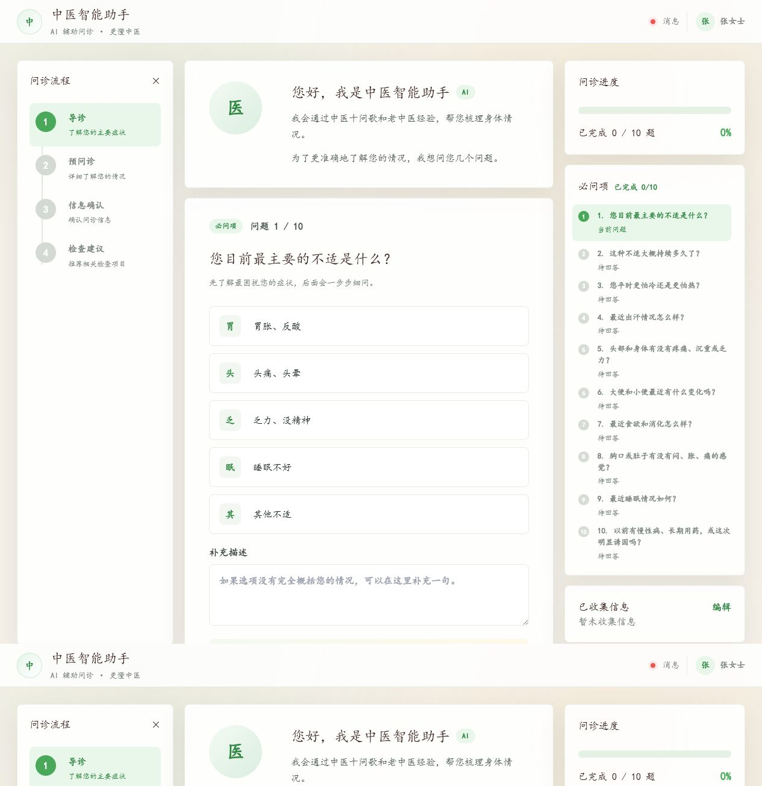
产品形态升级
当前版本
旧版
聊天窗口
主要依赖用户自己输入和组织症状
新版
结构化问诊工作台
流程可见、问题可选、答案可改，用户不打字也能完成问诊。
连续任务，而不是一次性对话
AI 老中医问诊系统｜本周工作汇报
04
Notes:
本周最核心的变化，是把项目从聊天 Demo 升级为结构化问诊产品。页面现在围绕步骤、题目、进度和摘要组织，用户的操作路径更稳定，系统也更容易管理问诊状态。

Slide 5
问诊流程设计
固定主流程保证完整，AI 保留温度与弹性
01
02
03
04
导诊
预问诊
信息确认
检查建议
了解主要症状
完成 10 个核心问题
回看并修正答案
生成四诊档案
中医十问歌核心范围
主诉 病程 寒热 出汗 头身
二便 饮食 胸腹 睡眠 病史诱因
流程控制顺序；AI 负责解释、必要追问和最终档案整理。
AI 老中医问诊系统｜本周工作汇报
05
Notes:
整个流程被拆成导诊、预问诊、信息确认和检查建议四个阶段。每个阶段都有明确目标，当前进度和已收集信息持续可见，用户既可以继续，也可以返回修改答案。

Slide 6
INTAKE DIAGNOSTICIAN · WEEKLY REPORT
前端改造亮点
用户始终知道“现在在哪、还差什么”
四阶段导航
1
流程位置、已完成状态和下一步一目了然
3
1
题目与选项聚焦
2
2
一次只处理一个判断，降低填写负担
进度与答案同步
3
右侧持续展示题目状态和已收集信息
4
摘要与响应式适配
4
桌面端完整展示，窄屏仍保留核心操作路径
06
Notes:
这是目前的实际页面。左侧是四阶段导航，中间聚焦当前题目，右侧同步展示进度、题目状态和已收集信息；同时对窄屏做了适配，保证核心答题路径不丢失。

Slide 7
INTAKE DIAGNOSTICIAN · WEEKLY REPORT
四诊档案与数据沉淀
从“答完即结束”升级为可检索、可回看的诊疗资料
1
2
3
4
用户回答
会话与摘要
四诊档案
JSON 记录
症状、时长、诱因
保留题目顺序和答案
自动整理 Markdown
保存 structured_answers
伴随情况与补充描述
同步生成结构化摘要
形成可阅读的问诊记录
支持后续统计与扩展
数据价值
可检索
可回看
可扩展
为档案管理、统计分析和模型优化提供基础
08
Notes:
用户回答不再只停留在页面里，而是经过会话整理，生成可阅读的 Markdown 四诊档案，同时保存包含结构化答案的 JSON 记录。这样后续可以继续做历史检索、统计分析和模型优化。

Slide 8
INTAKE DIAGNOSTICIAN · WEEKLY REPORT
中医 Skills 能力接入
固定流程保证稳定，专业 Skill 提供完成后的智能分析
十问歌
辨证
Skill
Skill
结构化问诊
完整度与风险
辨证参考
分析结果
档案沉淀
固定 10 题稳定采集
tcm-intake
tcm-zhengxing
风险 · 辨证 · 追问
随历史记录保存
基础问诊与智能分析解耦
即使千问或 Ollama 暂时不可用，10 题问诊、四诊档案和历史保存仍可正常完成
11
Notes:
新版结构化问诊现在会在完成十道固定题后，调用十问歌和中医辨证两个 Skill。前者负责检查信息完整度与危险信号，后者提供保守的辨证参考；两者的结果会和四诊档案一起保存，同时模型不可用也不会影响基础问诊。

Slide 9
INTAKE DIAGNOSTICIAN · WEEKLY REPORT
下一步计划
围绕真实问诊质量和稳定交付继续推进
1
2
3
4
动态追问
风险提示
档案管理
部署稳定性
根据答案调整问题
识别高风险症状
支持历史记录检索
统一启动方式
减少无效问答
给出及时就医建议
对比和导出
补充异常监控
本周已经完成从聊天 Demo 到结构化问诊产品的关键一步
下一阶段重点从“可用”走向“更智能、更稳、更接近真实场景”
10
Notes:
下一阶段会重点推进动态追问、风险提示、档案管理和部署稳定性。总体来说，本周已经完成从聊天 Demo 到结构化问诊产品的关键一步，后续目标是让它更智能、更稳定，也更接近真实问诊场景。

